Slide 1
Проект «Ketdventure»
Лидер - Студент Яндекс.Лицей Дима Васильев
Участник -Студент Яндекс.Лицей Агеев ярослав

Slide 2
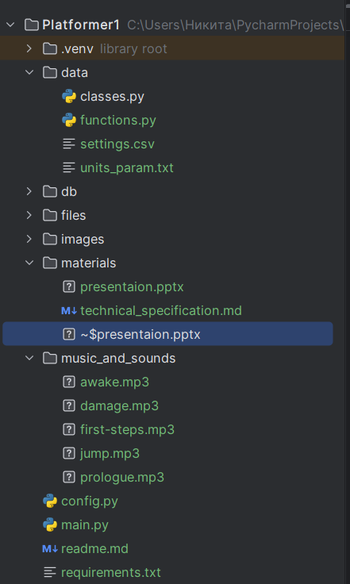
Структура проекта
Итоговая структура проекта позволяет мне быстро ориентироваться в нём!
Минималистична и проста для понимания/оценки!
Есть папка для классов и папка для функций.

Slide 3
Файлы + картинки
В работе реализованы структура уровней которую легко можно понять.
В работе есть только спрайты которые рисовались вручную

Slide 4
Оригинальная идея
идея Кошачьего платформера полностью оригинальна и придумана лично лидером проекта
Актуальность – котики всем нравятся
цель – научится работать с библиотекой Pygame
Задача проекта – получить опыт работы с играми

Slide 5
Премия
Графический интерфейс реализован
Дедлайны вроде как соблюдены.
Есть презентация
Нормальная работоспособность

Slide 6
Источники
Музыка в игре - https://musify.club/release/lena-raine-celeste-ost-2018-1708896(просмотрено: 20.01.2025)
Музыка в первом меню - https://musify.club/release/lena-raine-celeste-ost-2018-1708896(просмотрено: 02.01.2025)
Музыка в меню уровней - https://musify.club/release/lena-raine-celeste-ost-2018-1708896(просмотрено: 02.01.2025)
Прыжок - https://zvukipro.com/dendy/213-zvuki-iz-igry-mario-na-dendi.html(просмотрено: 02.01.2025)
Получение урона - https://zvukipro.com/user-interface/1551-zvuki-poluchenija-urona.html(просмотрено: 02.01.2025)

Slide 7
О проекте
название – “Ketdventure”
Лидер – Дима Васильев
Участники : Дима Васильев и Ярослав Агеев

Slide 8
Спасибо за внимание!
Ссылка на видео:
https://t.me/dvlpg/106

